Slide 1


PENGANTAR MANAJEMEN & BISNIS
PERTEMUAN 1
Created By : Riri Fajriah, S.Kom, MM

Slide 2
Topik Pembelajaran Sebelum UTS
Pengantar Manajemen dan Bisnis
Etika Bisnis dan Tanggung Jawab Sosial
Kewirausahawan
Manajemen SDM
Konsep Manajemen Operasional dan Pemasaran
Manajemen Investasi dan Pasar Modal
Sistem Informasi Manajemen

Slide 3
Topik Pembelajaran Sebelum UAS
Konsep Dasar Manajemen dan Aktivitas Bisnis
Manajemen Pengambilan Keputusan
Konsep Dasar dan Teori Organisasi
Manajemen Kepemimpinan
Manajemen Komunikasi
Manajemen Pengendalian dan Pengawasan Dalam Organisasi
Produkvitas Organisasi dan Pengelolaan Perubahan

Slide 4
Referensi Daftar Pustaka
Modul Perkuliahan
Griffin, Ricky W., and Ebert, Ronald J., 2006, Business, 8th edition, Pearson Education Inc., New Jersey
Madura, Jeff, 2007, Introduction to Business, 4th edition, South-Western College Publishing, USA.
Robbins, S. and Coulter, M. (2002), Management, 7th Ed., Prentice Hall, Inc, Upper Sadle River, New Jersey.
Griffin (2005), Fundamental of Management, 4th Ed., Houghton Mifflin Company.
Daft, Richard (2003), Manajemen, Edisi ke-5, Jilid 1 dan 2, Erlangga, Jakarta
Hanafi, Mamduh M. (2003), Manajemen, Edisi Revisi, UPP AMP YKPN, Yogyakarta.

Slide 5

Tujuan Pembelajaran
Manajemen dan peranannya
Bisnis, Komponen Yang Terlibat Dalam Bisnis
Tujuan dan Perkembangan Bisnis
Identifikasi Kategori Bisnis
Pelaksana Organisasi Bisnis
Globalisasi Ekonomi
Perdagangan Bebas
Paham
+
Mengerti

Slide 6


Why management
is
important ?
or

Slide 7
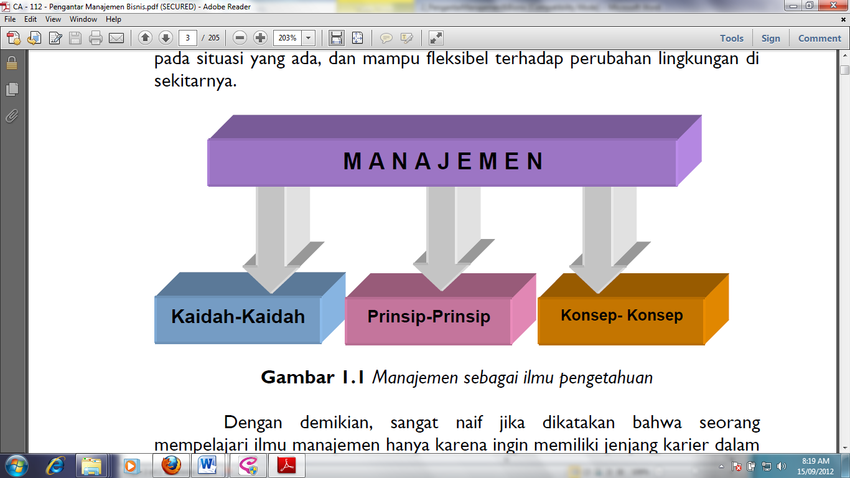
Manajemen adalah suatu proses yang terdiri dari rangkaian kegiatan, seperti perencanaan, pengorganisasian, pengarahan dan pengendalian atau pengawasan, yang dilakukan untuk menentukan dan mencapai tujuan secara efisien dan efektif.

Slide 8
Perencanaan, proses pemikiran kegiatan-kegiatan sebelum dilaksanakan dengan melibatkan beberapa metode dan logika.
Pengorganisasian, proses mengkoordinasikan sumber-sumber daya (resources) meliputi manusia, peralatan, bahan, uang dan waktu. Pada tahap ini dilakukan penentuan fungsi, hubungan dan struktur.
Pengarahan, merupakan proses memberikan arahan, prosedur kerja bagi karyawan agar dapat melaksanakan pekerjaan dengan cara yang paling baik, serta menciptakan iklim kerja yang kondusif bagi terlaksananya aktivitas yang telah ditetapkan.
Pengawasan, diartikan sebagai proses pembenaran apabila aktivitas melenceng dari tujuan organisasi.
Efisiensi, merupakan daya upaya untuk melakukan segala sesuatunya secara tepat (do the things right), artinya tidak memboroskan sumber-sumber.
Efektivitas, artinya melakukan hal-hal yang tepat (do the right things) dalam penyelesaian kegiatan diharapkan mampu mencapai tujuan organisasi.

Slide 9
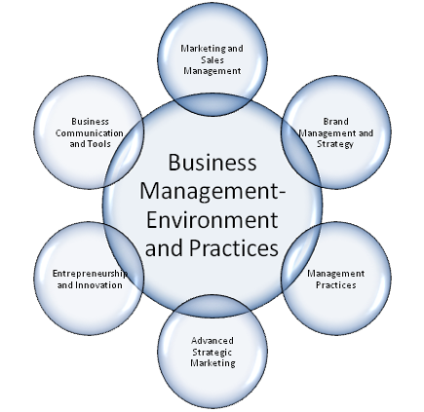

Slide 10

Bisnis adalah seluruh kegiatan yang diorganisasikan oleh orang-orang yang berkecimpung di dalam bidang perindustrian dimana sebuah perusahaan atau organisasi melakukan perbaikan-perbaikan standar serta kualitas produk mereka.

Slide 11
Komponen Bisnis
Pasar, merupakan konsumen atau pemakai yang menggunakan produk atau jasa dari perusahaan dan tidak dapat dikendalikan oleh perusahaan.
Perusahaan, menyangkut elemen-elemen internal perusahaan diantaranya fungsional perusahaan dan tingkatan manajemennya.
Pihak Eksternal, merupakan kondisi-kondisi yang berada di luar organisasi atau perusahaan yang bersifat tidak dapat dikendalikan. Kondisi ini misalnya situasi politik, ekonomi, social, teknik, legal, dan lingkungan.
Konsep Perubahan, adalah konsep yang selalu ada di dunia ini, karena selalu ada perubahan yang terjadi selagi dunia terus berjalan.

Slide 12
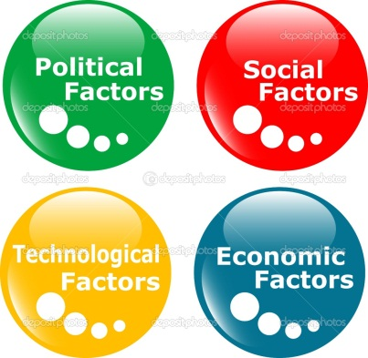

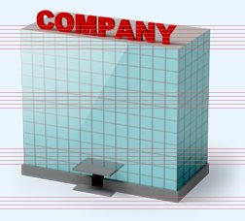
Konsep Perubahan
Komponen bisnis

Slide 13

TUJUAN
BISNIS
Motivasi utama dalam sebuah organisasi bisnis adalah “laba”.
Laba didefinisikan sebagai perbedaan antara jumlah penghasilan dan biaya (cost) yang dikeluarkan.

Slide 14
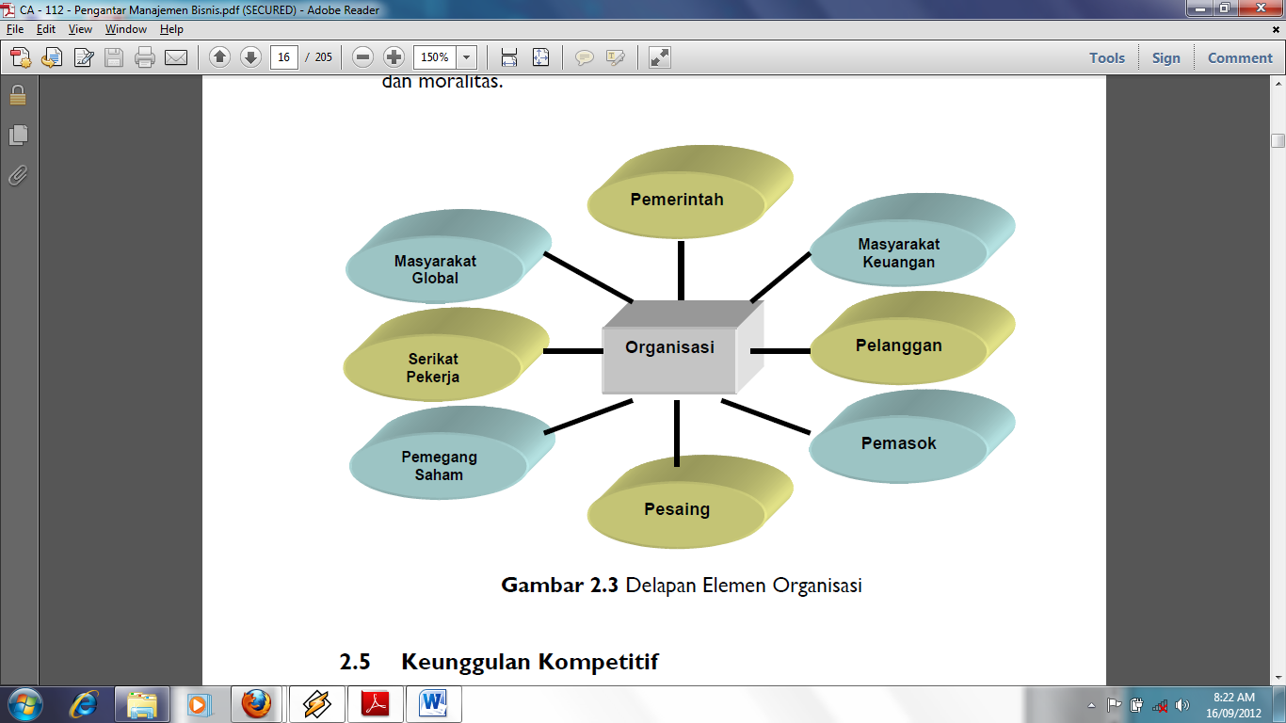
Perkembangan Bisnis ???
Dilihat perkembangan bisnis dari elemen-elemen yang memberikan kontribusi dalam suatu organisasi bisnis

Slide 15
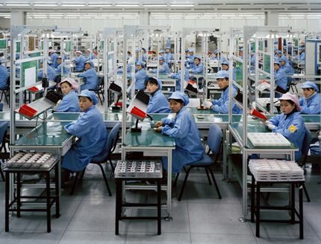
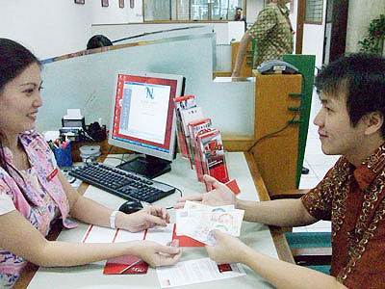
Kategori Bisnis
Terdapat dua bentuk bisnis di dalam industry, yaitu organisasi bisnis yang bergerak di bidang manufaktur dan dibidang jasa.
INDUSTRI
JASA

Slide 16
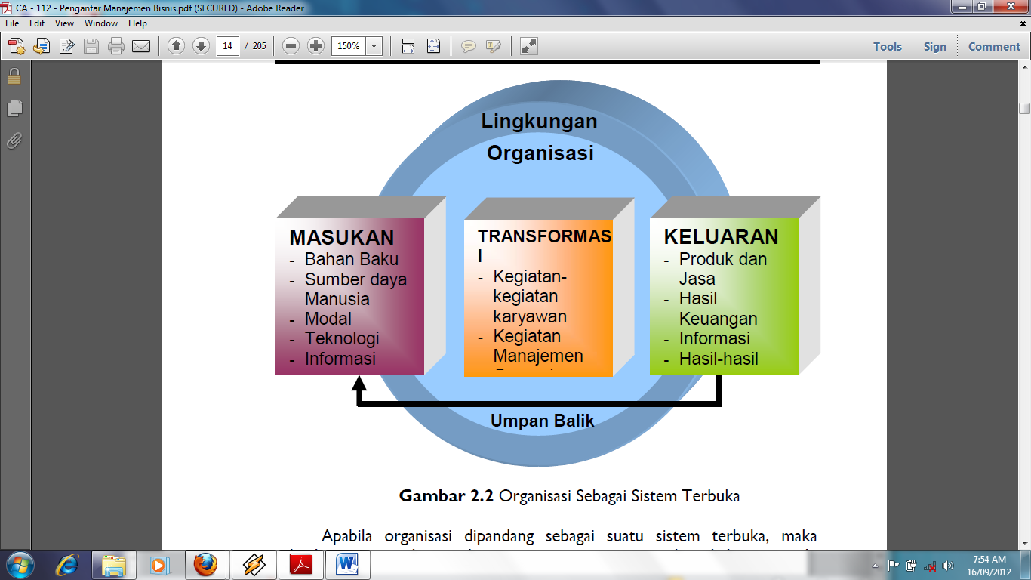
Organisasi Bisnis

Slide 17
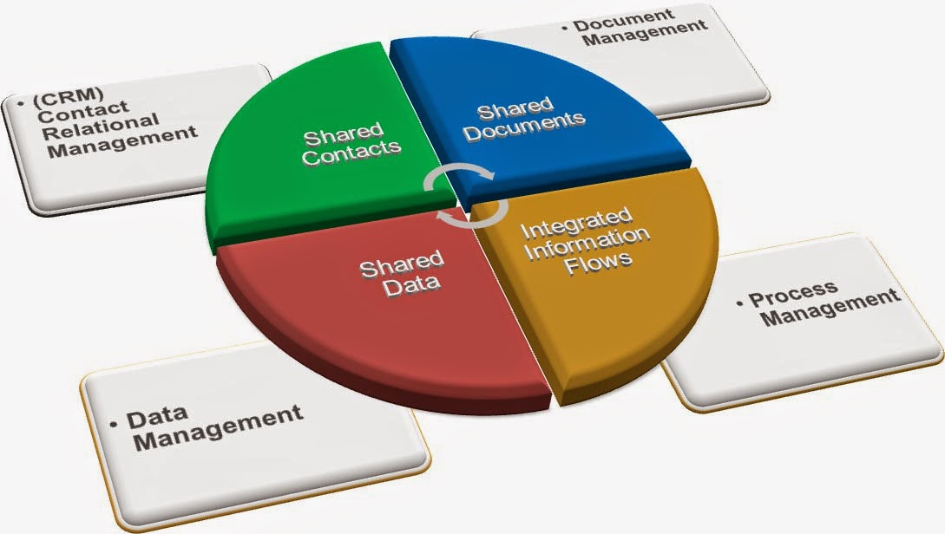
Manajemen dan Strategi Bisnis Dalam Lingkungan Sistem Informasi

Slide 18

Pengertian Globalisasi
Globalisasi adalah keterkaitan dan ketergantungan antar bangsa dan antar manusia di seluruh dunia melalui perdagangan, investasi, perjalanan, budaya populer, dan bentuk-bentuk interaksi yang lain sehingga batas-batas suatu negara menjadi semakin sempit.

Slide 19
Pengaruh Globalisasi Ekonomi
Dampak Positif Globalisasi
Produksi Global Dapat Ditingkatkan
Meningkatkan Kemakmuran Masyarakat Dalam Suatu Negara
Dampak Negatif Globalisasi Ekonomi
Menghambat Pertumbuhan Sektor Industri
Memperburuk Neraca Pembayaran
Meluaskan Pasar Untuk Produk Dalam Negeri
Dapat Memperoleh Lebih Banyak Modal dan Teknologi Yang Lebih Baik
Menyediakan Dana Tambahan Untuk Pembangunan Ekonomi
Sektor Keuangan Semakin Tidak Stabil
Memperburuk Prospek Pertumbuhan Ekonomi Jangka Panjang

Slide 20
Perdagangan Bebas
Perdagangan bebas merupakan suatu kegiatan jual beli produk antar negara tanpa adanya kerumitan aturan atau birokrasi yang mengatur perdagangan bebas itu didalam suatu Negara. Sehingga, suatu Negara, perusahaan, atau perorangan sekalipun dapat menjual produk yang diciptakannya di luar negeri. Begitu pula sebaliknya, Negara lainpun dapat menjual produknya didalam negeri sehingga komsumen dapat mendapatkan barang – barang kualitas internasional dengan mudah dan dengan harga yang relatif terjangkau.

Slide 21

MEA

Slide 22
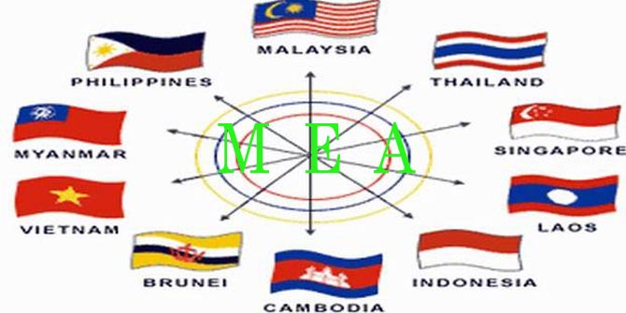
Negara-Negara Yang Tergabung Dalam MEA

Slide 23
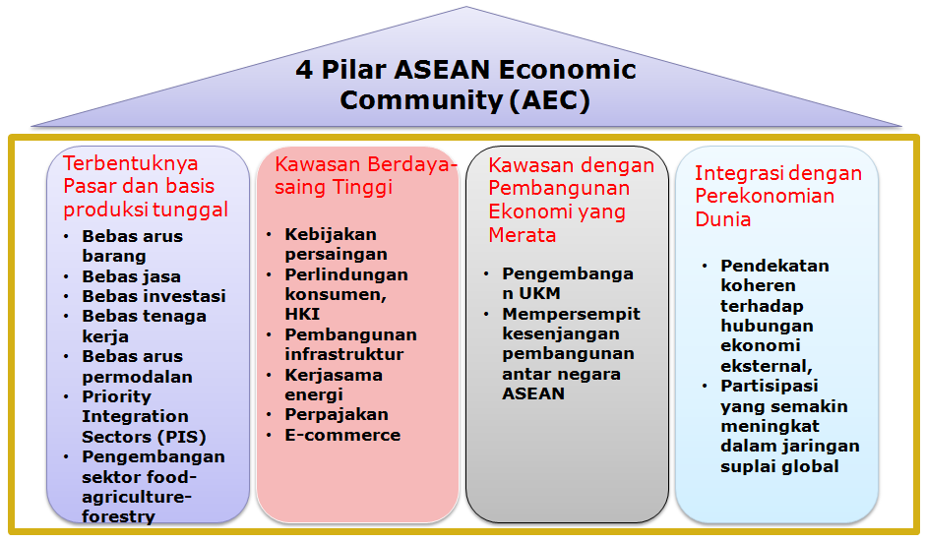

Slide 24
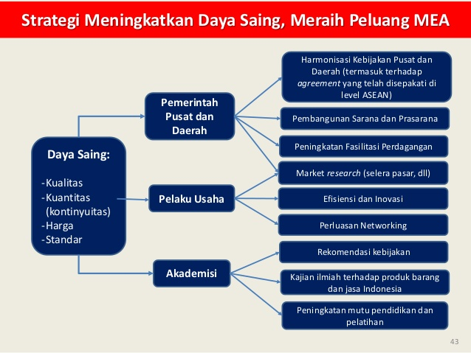

Slide 25
Contoh Perdagangan Bebas
Perjanjian antara negara negara amerika utara North America Free Trade Area (NAFTA) yang kalau tidak salah beranggotakan amerika serikat kanada dan mexico (meskipun mexsiko itu adalah negara amerika tengah namun politiknya menjurus ke amerika).
Perjanjian antara negara negara amerika tengah Central America Free Trade area (CAFTA) yang beranggotakan ex savador ,guatemala dll.
Perjanjian antar negara asean AFTA (ASEAN Free Trade Area) perjanjian antar anggota asean jadi antar anggota harus membebaskan biaya perdagangan antar sesama anggota.
Perjanjian antara asean dengan china (asean china free trade area) “kalau tidak salah namanya” yaitu dimana setiap produk yang di export ke china akan ada bebas bea masuk dan begitu juga sebaliknya ke neagara anggota asean.

Slide 26
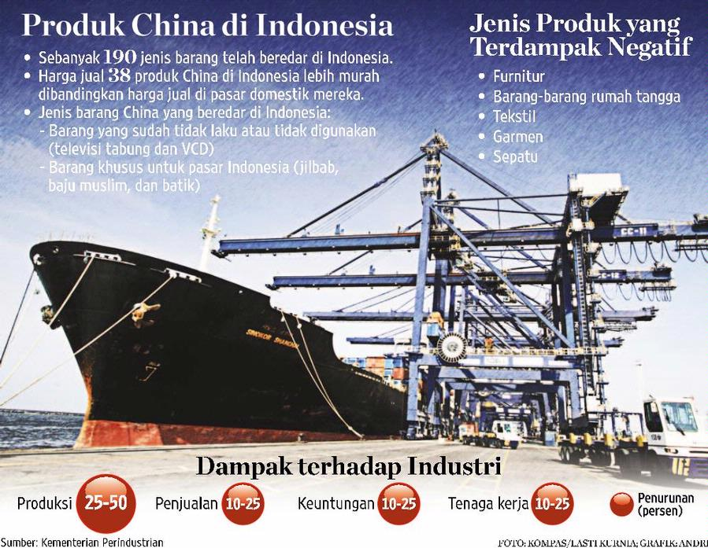

Slide 27
Tugas Paper Sebelum UTS
Kelompok 1 Membuat Business Plan Paper Mengenai Usaha Kuliner
Kelompok 2 Membuat Business Plan Paper Mengenai Usaha Fashion
Kelompok 3 Membuat Business Plan Paper Mengenai Usaha Rental Kendaraan
Kelompok 4 Membuat Business Plan Paper Mengenai Usaha Jasa Foto Copy
Kelompok 5 Membuat Business Plan Paper Mengenai Usaha Jasa Bengkel Mobil/Motor

Slide 28
Outline Paper
1. LATAR BELAKANG
2. ANALISIS BISNIS
2.1 Analisis Bisnis Berdasarkan Faktor Lingkungan Ekonomi dan Budaya
2.2 Analisis Bisnis Berdasarkan Faktor Lingkungan Industri dan Kompetisi Pesaing
3. DESKRIPSI DARI RENCANA BISNIS
3.1 Visi dan Misi
3.1.1 Visi
3.1.2 Misi
3.2 Produk dan Layanan
3.3 Lokasi Bisnis
3.4 Profil Pendiri Bisnis
3.5 Perlengkapan Aktifitas Bisnis
3.6 Latar Belakang Entrepreneur
4. RENCANA PRODUKSI BISNIS
4.1 Rencana Produksi Jangka Pendek
4.2 Rencana Produksi Jangka Panjang

Slide 29
Outline Paper
5. RENCANA OPERASIONAL BISNIS
5.1 Rencana Operasional Jangka Pendek
5.2 Rencana Operasional Jangka Panjang
6. RENCANA PEMASARAN BISNIS
6.1 Produk Jasa Pendidikan
6.2 Biaya
6.3 Inovasi
6.4 Strategi Promosi
7. RENCANA PENGORGANISASIAN DALAM BISNIS
7.1 Model Bisnis
7.2 Bentuk Organisasi Dalam Bisnis
8. PERKIRAAN KEMUNGKINAN TERJADINYA
8.1 Resiko Dalam Bisnis
9. RENCANA KEUANGAN DAN PEMBIAYAAN
9.1 Rencana Keuangan
9.1.1 Proyeksi Pangsa Pasar
9.1.2 Rencana Penjualan
9.1.3 Rencana Pemasukan
9.2 Rencana Pembiayaan
10. LAMPIRAN

Slide 30
Studi Kasus
PT. Gojek Indonesia (Go-jek), pertama kali didirikan oleh Nadiem Makarim pada tahun 2010. Go-Jek adalah perusahaan berjiwa sosial yang memimpin revolusi industri transportasi Ojek. Go-Jek bermitra dengan para pengendara Ojek berpengalaman di Jakarta, Bandung, Bali & Surabaya dan menjadi solusi utama dalam pengiriman barang, pesan antar makanan, berbelanja dan berpergian di tengah kemacetan. Tukang ojek yang bernaung di GoJek juga sudah mencapai 7.500 driver di area Jabodetabek saja. Dengan perkembangannya yang pesat ini, kabarnya Go-Jek telah menuai prestasi sebagai Juara 1 dalam kompetisi bisnis Gobal Entrepreneurship Program Indonesia (GEPI) di Bali. Selain itu, Go-Jek telah memperoleh berbagai penghargaan dari komunitas bisnis maupun sosial.
Di situs resminya disebutkan Go-Jek memberikan layanan jasa kurir (90 minute delivery anywhere in the city), Jasa transportasi (transparent pricing, free shower cap and masker), Jasa delivery makanan (delivering your favorite food under 60 minutes in Jabodetabek) dan Jasa belanja dengan nominal dibawah 1 juta rupiah (shop for food, ticket, medicine, anything under RP 1.000.000. we`ll pay for it first). Go-Jek dapat dipesan melalui Go-Jek App yang bisa diunduh melalui Play Store maupun App store. Dalam waktu 1 bulan aplikasi ini sudah berhasil mencapai 150 ribu download, dengan rating 4,4 dari 5 bintang. Untuk pembayarannya pun memiliki 2 cara yaitu cash atau menggunakan Go-Jek Credit. Go-Jek Credit adalah metode pembayaran GO-Jek yang dibuat cashless dan dapat digunakan untuk membayar semua layanan.
Go-Jek mengembangka satu jenis E-Commerce, yaitu Business to Customer yang dilakukan dengan personal online booking. Fitur E-Commerce pada Go-Jek sangat lengkap bila dibandingkan dengan fitur E-Commerce dari moda transportasi lainnya. Go-Jek menawarkan E-Commerce terpadu yang memungkinkan calon atau penumpang Go-Jek untuk menggunakan Jasa kurir, Jasa transportasi, Jasa delivery makanan dan Jasa belanja. Fitur Go-Jek yang menarik adalah penumpang bisa menggunakan Credit Go-Jek dalam setiap transaksinya jadi lebih paktis dan yang tak kalah menarik adalah penumpang dapat memberikan rating dan saran untuk Supir Go-Jek

Slide 31
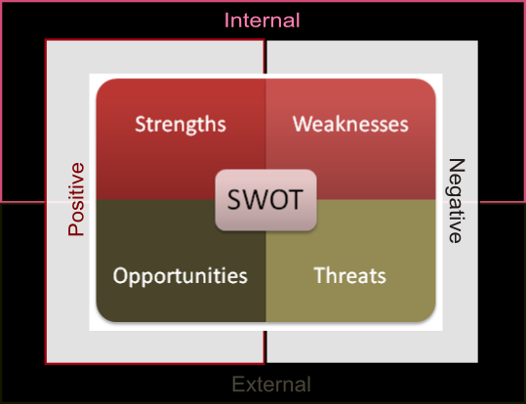
Pertanyaan Kasus :
Coba Anda analisis komponen bisnis dari Gojex ?
Uraikan SWOT Analysis dari Gojex ?

Slide 32
TERIMA KASIH

